Slide 1

Euro Quiz
Відкрий Європу для себе

Slide 2
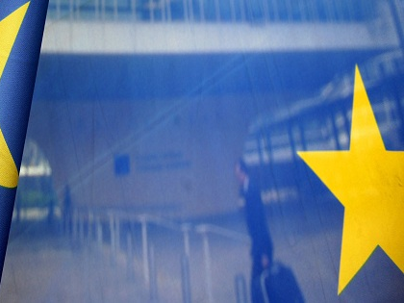
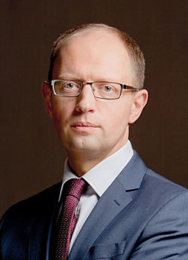
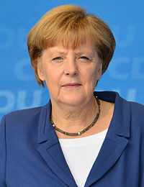
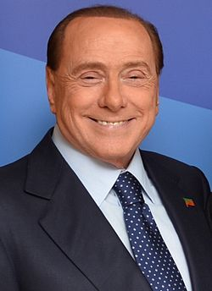
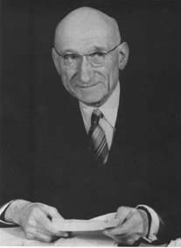
Декларація якого міністра стала основою створення Європейського Союзу?
А: Берлусконі
B: Яценюк
C: Меркель
D: Шуман

Slide 3
Декларація якого міністра стала основою створення Європейського Союзу?
А: Берлусконі
B: Яценюк
C: Меркель
D: Шуман

Slide 4
Euro Quiz
Відкрий Європу для себе

Slide 5
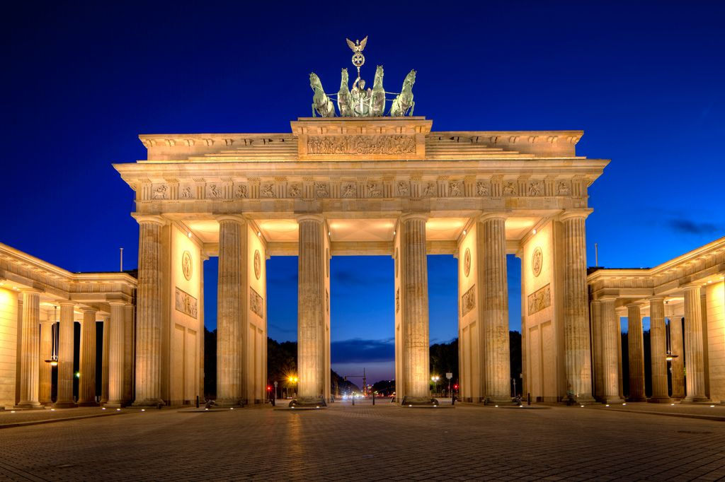
У якій країні знаходяться Бранденбурзькі ворота - один із головних символів столиці цієї держави.
А: Чехія
B: Німеччина
C: Франція
D: Австрія

Slide 6
У якій країні знаходяться Бранденбурзькі ворота - один із головних символів столиці цієї держави.
А: Чехія
B: Німеччина
C: Франція
D: Австрія

Slide 7
Euro Quiz
Відкрий Європу для себе

Slide 8

Головним слоганом «Євробачення» - 2017 є :
А: «Шануймо розмаїття»
B: «Будуючи мости»
C: «Приєднуйтесь до нас»
D: «Відчуй ритм серця»

Slide 9

Головним слоганом «Євробачення» - 2017 є :
А: «Шануймо розмаїття»
B: «Будуючи мости»
C: «Приєднуйтесь до нас»
D: «Відчуй ритм серця»

Slide 10
Euro Quiz
Відкрий Європу для себе

Slide 11
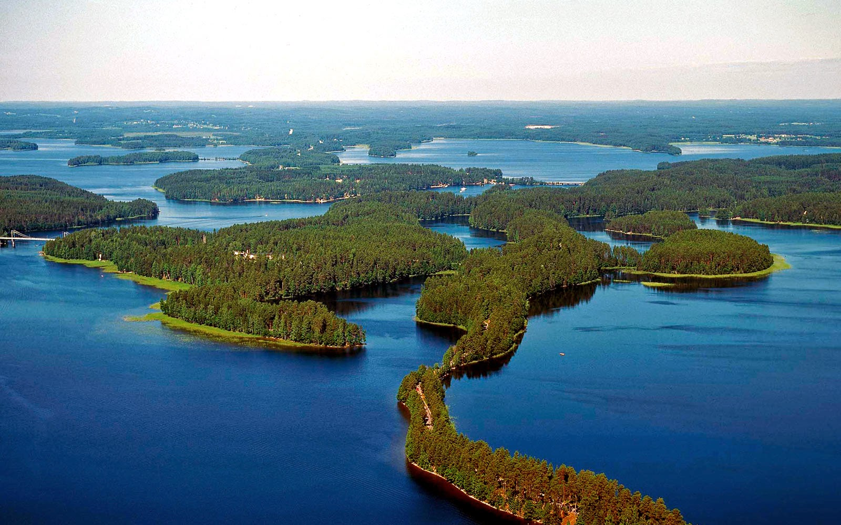
Яку країну називають країною озер?
А їх там налічують до 190 000!
А: Данія
B: Фінляндія
C: Іспанія
D: Словенія

Slide 12
Яку країну називають країною озер?
А їх там налічують до 190 000!
А: Данія
B: Фінляндія
C: Іспанія
D: Словенія

Slide 13
Euro Quiz
Відкрий Європу для себе

Slide 14
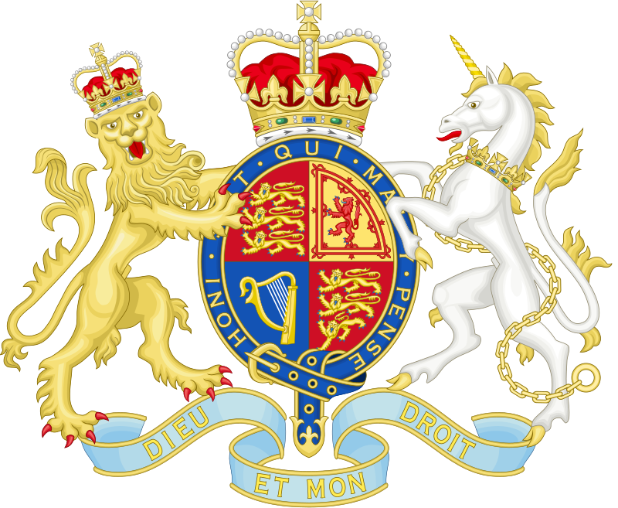
У якій європейській країні не існує
єдиної писаної конституції ?
А: Бельгія
B: Велика Британія
C: Кіпр
D: Польша

Slide 15
У якій європейській країні не існує
єдиної писаної конституції ?
А: Бельгія
B: Велика Британія
C: Кіпр
D: Польша

Slide 16
Euro Quiz
Відкрий Європу для себе

Slide 17
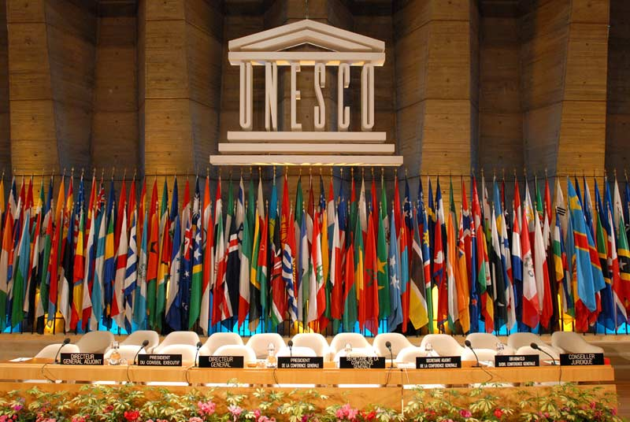
У якій країні Євросоюзу знаходяться більше 50 об’єктів Світової спадщини ЮНЕСКО?
А: Данія
B: Греція
C: Італія
D: Швеція

Slide 18
У якій країні Євросоюзу знаходяться більше 50 об’єктів Світової спадщини ЮНЕСКО?
А: Данія
B: Греція
C: Італія
D: Швеція

Slide 19
Euro Quiz
Відкрий Європу для себе

Slide 20
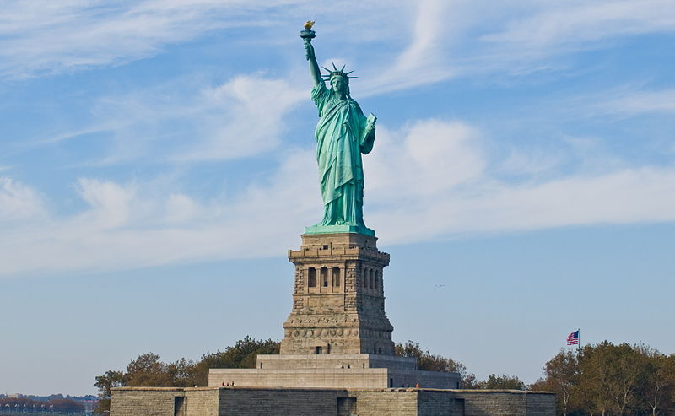
У якій європейській країні було створено відому в усьому світі статую Свободи - символ Нью-Йорка та США
А: Бельгія
B: Франція
C: Португалія
D: Німеччина

Slide 21
У якій європейській країні було створено відому в усьому світі статую Свободи - символ Нью-Йорка та США
А: Бельгія
B: Франція
C: Португалія
D: Німеччина

Slide 22
Euro Quiz
Відкрий Європу для себе

Slide 23
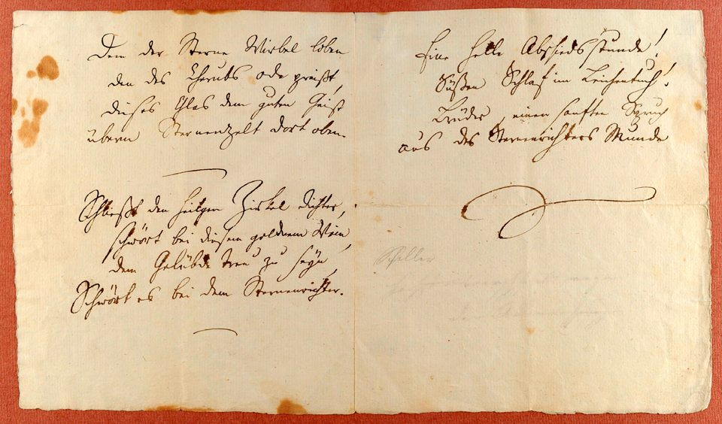
Гімн Ради Європи та Європейського Союзу
А: «Ода до радості »
B: «Ода до любові »
C: «Ода до щастя »
D: «Ода до печалі »

Slide 24
Гімн Ради Європи та Європейського Союзу
А: «Ода до радості »
B: «Ода до любові »
C: «Ода до щастя »
D: «Ода до печалі »

Slide 25
Euro Quiz
Відкрий Європу для себе

Slide 26
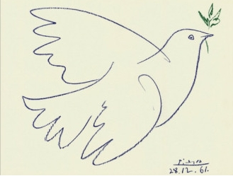
Який відомий європеський художник написав картину «Голуб миру» ?
А: Клод Моне
B: Мері Кассат
C: Пабло Пікассо
D: Ван Гог

Slide 27
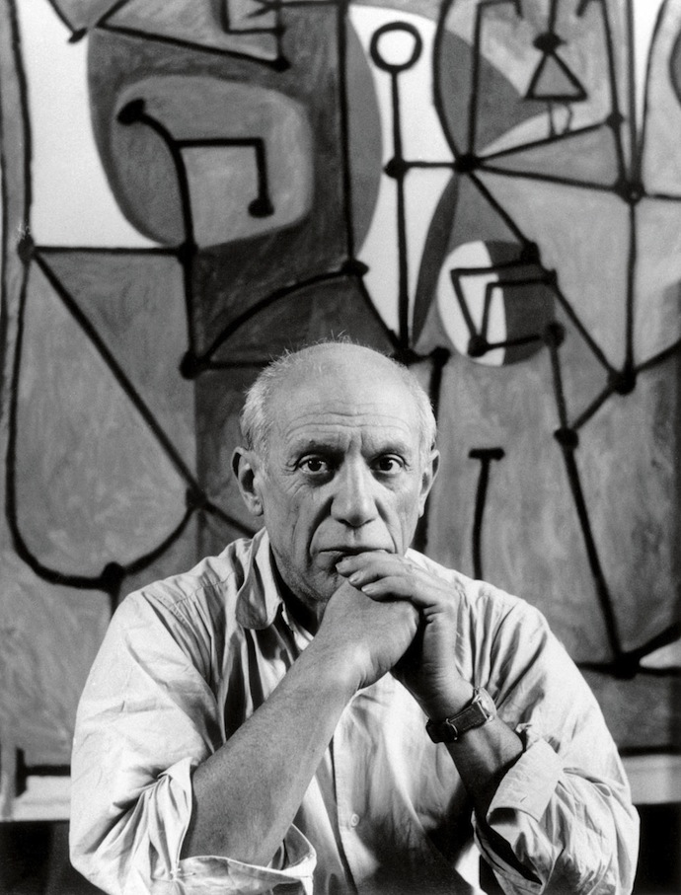
Який відомий європеський художник написав картину «Голуб миру» ?
А: Клод Моне
B: Мері Кассат
C: Пабло Пікассо
D: Ван Гог

Slide 28
Euro Quiz
Відкрий Європу для себе

Slide 29
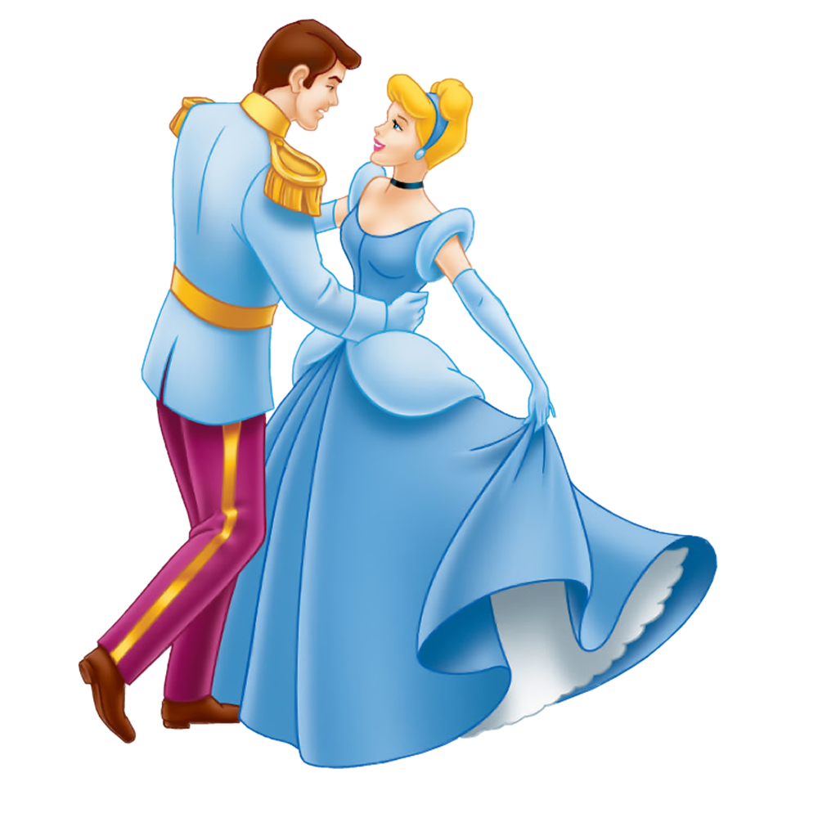
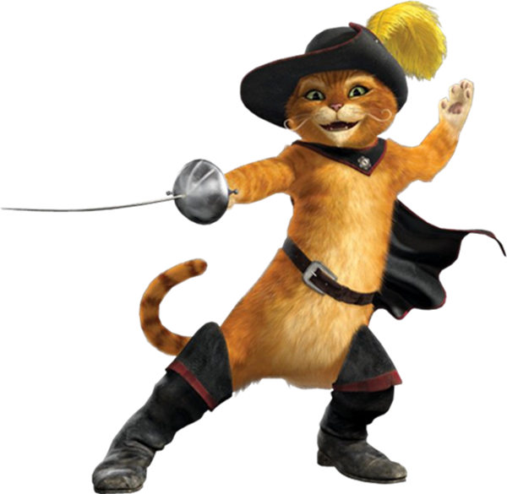
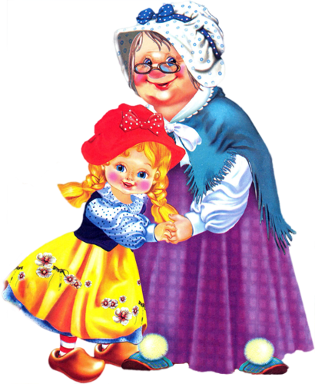
Хто є автором улюблених казок усіх дітей «Попелюшка», «Кіт у чоботях», «Червона шапочка» ?
А: Г.К. Андерсен
B: Шарль Перро
C: Люїс Керрол
D: Брати Грімм

Slide 30
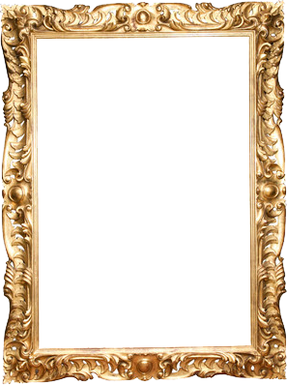
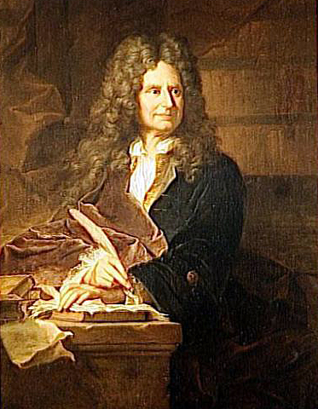
Хто є автором улюблених казок усіх дітей «Попелюшка», «Кіт у чоботях», «Червона шапочка» ?
А: Г.К. Андерсен
B: Шарль Перро
C: Люїс Керрол
D: Брати Грімм

